Slide 1
CrypTool 2.0 10. August 2010
Dipl.-Inform. Matthäus Wander
Universität Duisburg-Essen
Verteilte Systeme

Slide 2
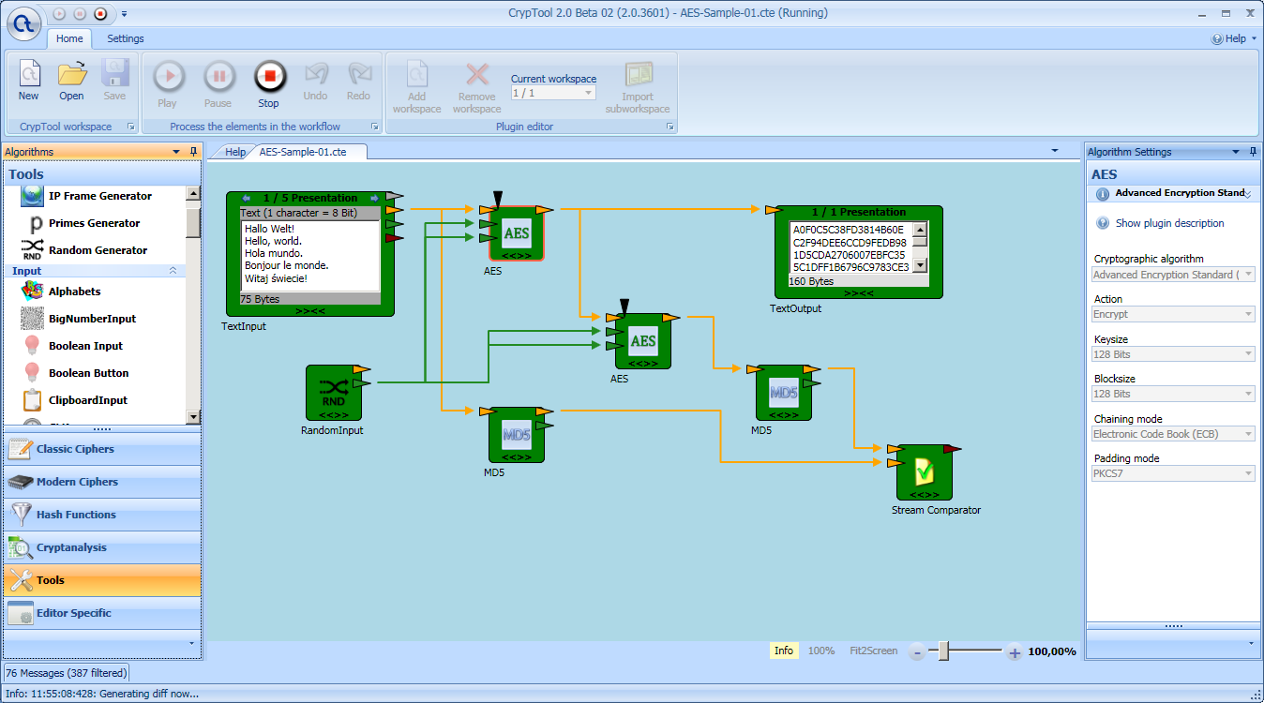
Kryptographisches Toolkit
Notes:
-Sammlung von verschiedenen Tools und Algorithmen der Kryptographie
-Editor als zentraler Arbeitsbereich
Plugins in den Editor ziehen und zusammen verbinden
Programmketten erstellen und ausführen

Slide 3
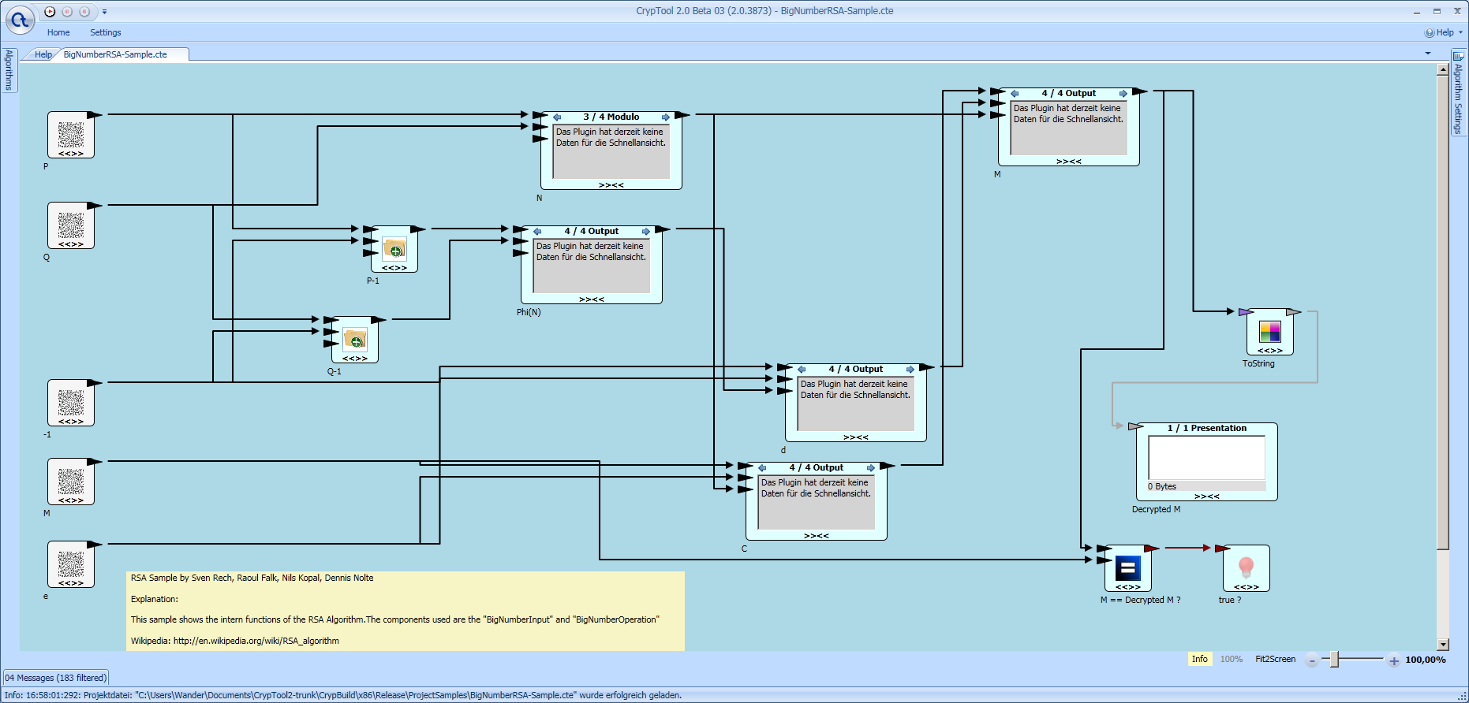
Visuelle Programmierung
RSA
Notes:
-Visuelle Programmierumgebung
-Beispiel RSA: Zusammenstecken elementarer mathematischer Operationen

Slide 4
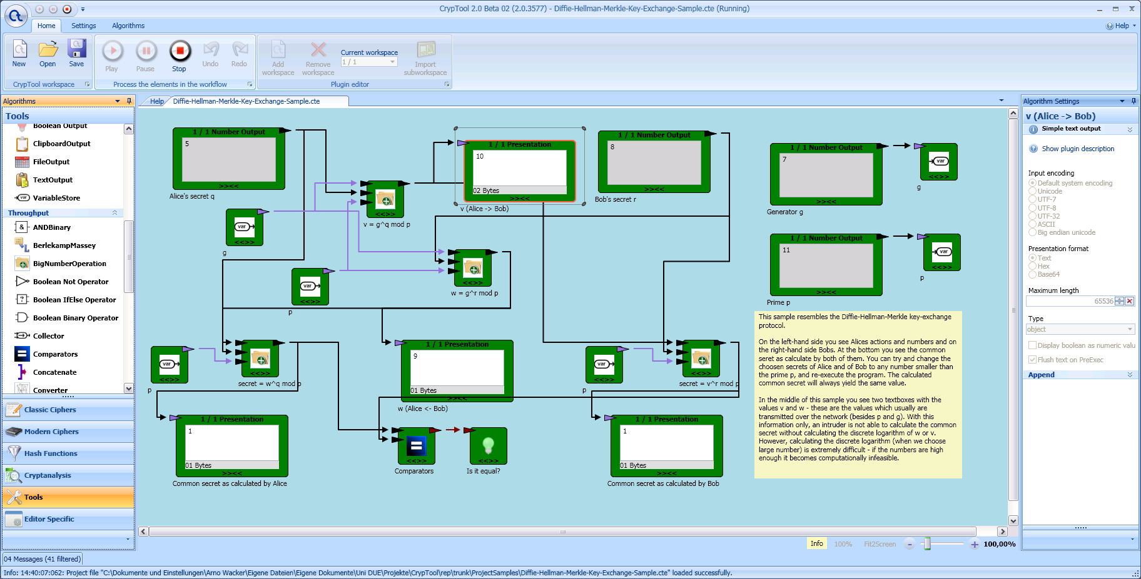
Visuelle Programmierung
Diffie-Hellman-Schlüsselaustausch
Notes:
-Beispiel Diffie-Hellman-Schlüsselaustausch mit mathematischen Grundoperationen

Slide 5
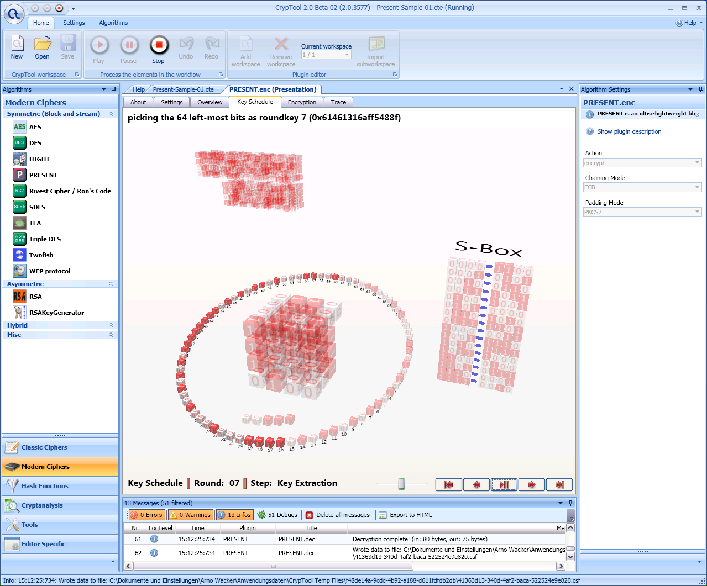
Visualisierung von Algorithmen
PRESENT
Notes:
-Komplexe Algorithmen sind als eigenständige Komponenten implementiert
-Für einige ist eine Visualisierung der Arbeitsweise verfügbar
-Beispiel PRESENT: symmetrischer Blockchiffre

Slide 6
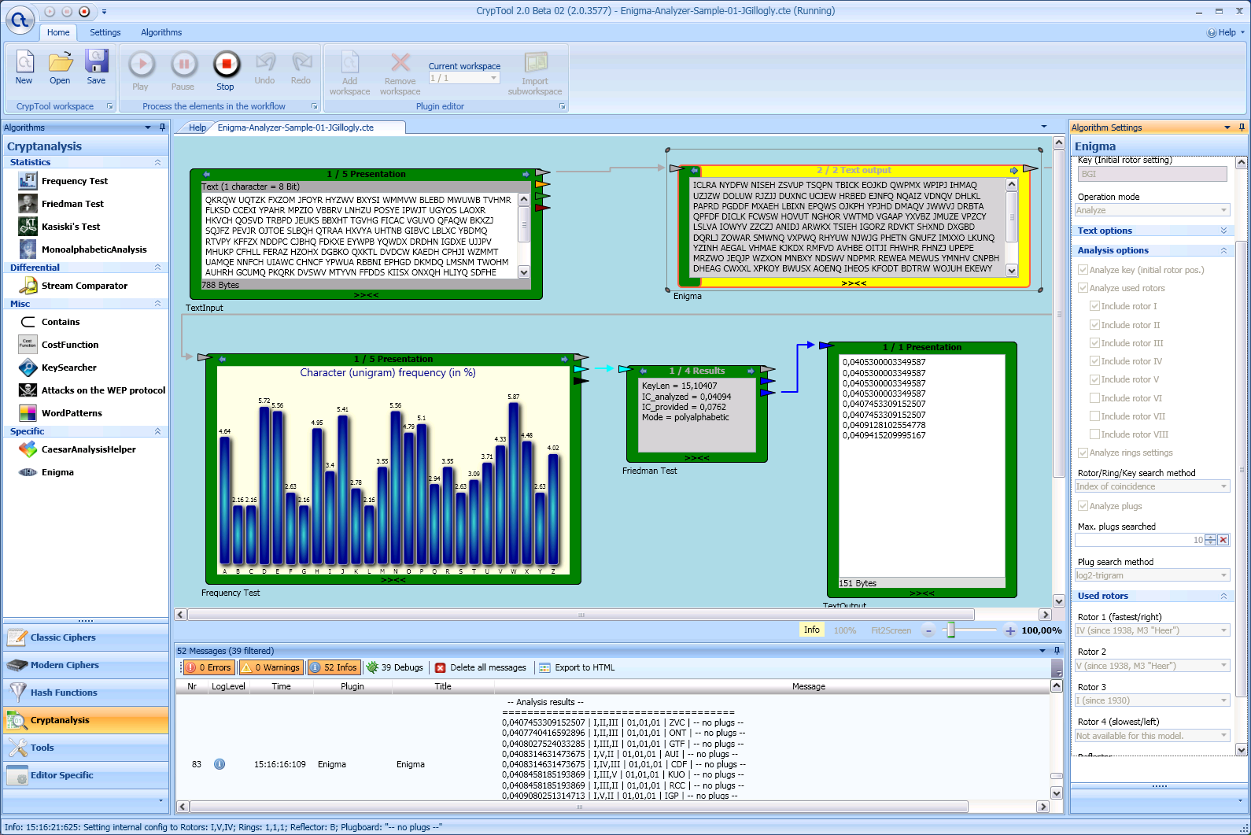
Kryptoanalyse
Enigma Ciphertext-only Attack
Notes:
Kryptanalytische Tools, um die Angreifbarkeit zu demonstrieren
Beispiel: Ciphertext-only-Angriff auf die Enigma (nach Gillogly 1995)
CT2: Erste öffentliche Implementierung inkl. Sourcecode des Gillogly-Angriffs

Slide 7
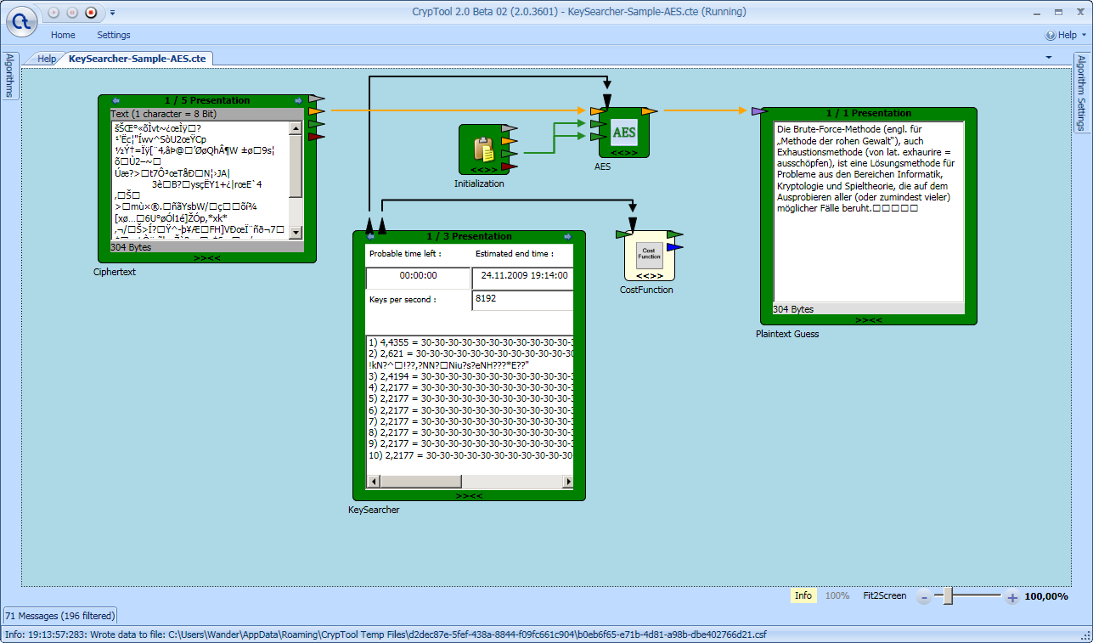
Kryptoanalyse (2)
Brute-Force-KeySearcher
Notes:
-Beispiel: Brute-Force-Angriff auf symmetrische Blockchiffre
-Zu jedem möglichen Schlüssel erfolgt ein Entschlüsselungsversuch sowie eine Bewertung per Kostenfunktion, ob der entschlüsselte Klartext einer natürlichen Sprache entspricht

Slide 8
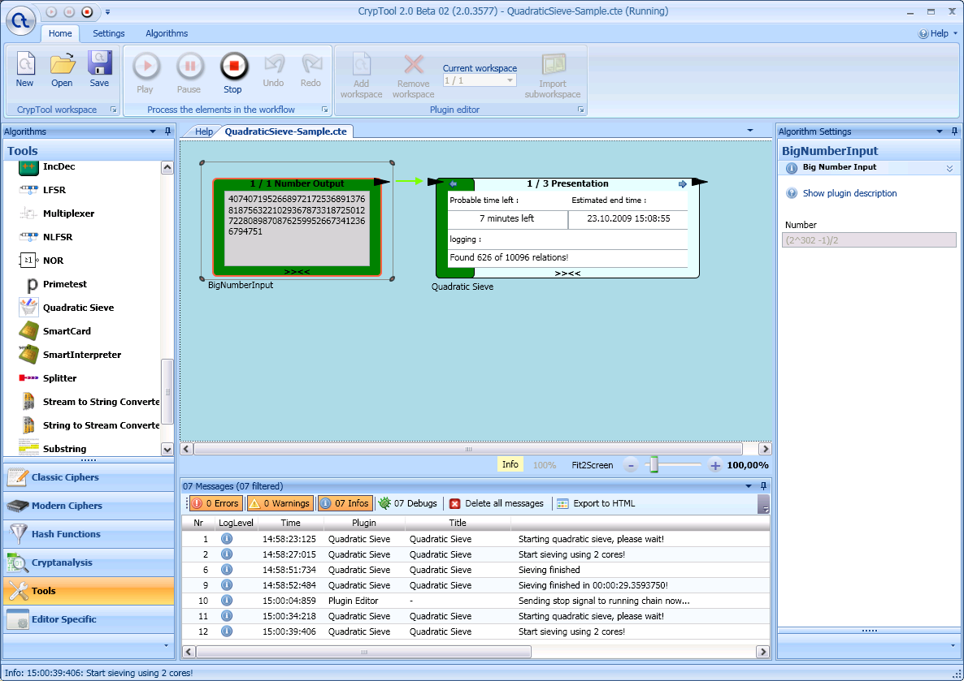
Kryptoanalyse (3)
Primfaktorzerlegung mit dem Quadratischen Sieb
Notes:
-Beispiel: Primfaktorzerlegung von großen Zahlen mit der Methode des Quadratischen Siebs
-aufbauend auf der öffentlichen msieve-Bibliothek
-schnellste bekannte Methode zur Primfaktorzerlegung von Zahlen bis etwa 100 Stellen

Slide 9
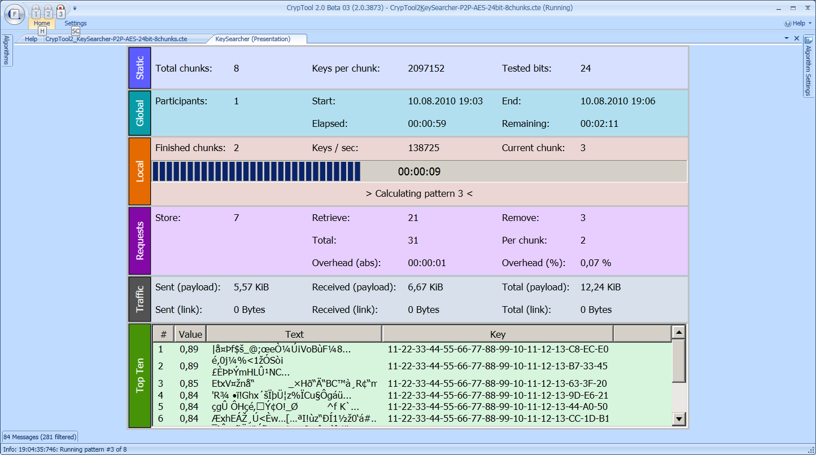
Verteilte Kryptoanalyse
Peer-to-Peer-verteilter Brute-Force-KeySearcher
Notes:
-Zur Zeit in Arbeit: verteilte Kryptoanalyse
-Beispiel: verteilter Brute-Force-Angriff auf symmetrische Blockchiffre
-Selbstorganisierende verteilte Berechnung mittels Peer-to-Peer-Techniken (ohne zentralen Server oder Koordinator)

Slide 10
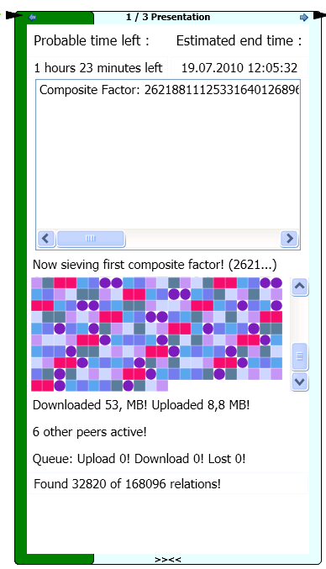
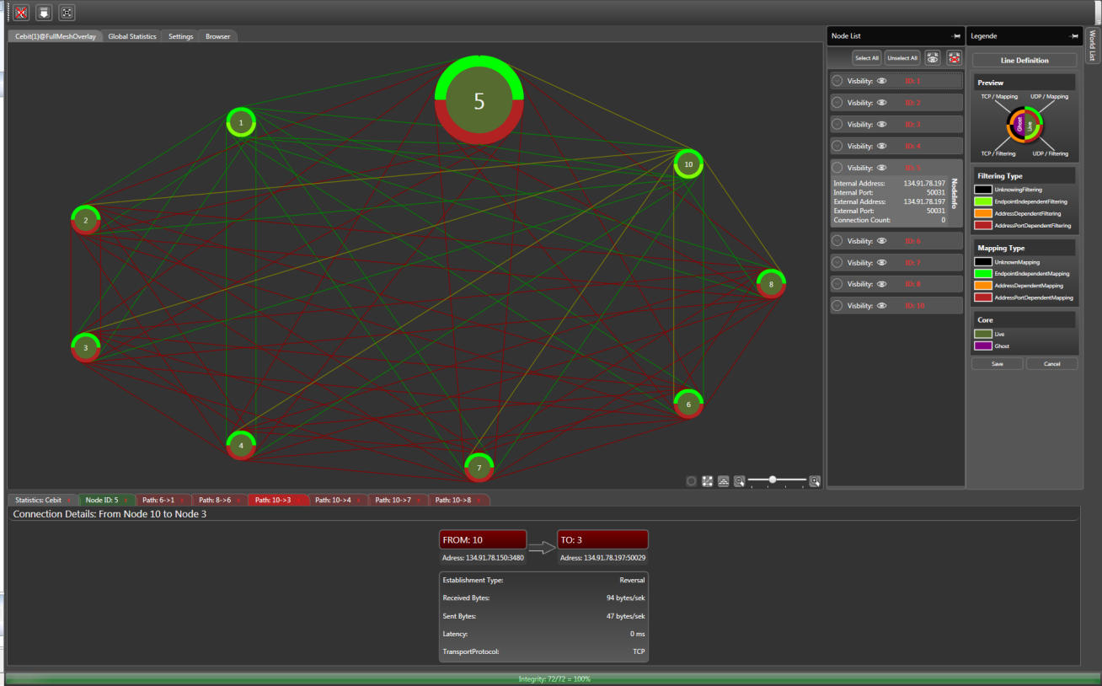
Verteilte Kryptoanalyse (2)
Peer-to-Peer-verteiltes Quadratisches Sieb
Notes:
-Beispiel: Peer-to-Peer-verteilte Primfaktorzerlegung
-Rechts zu sehen: Netzwerkmonitor zur grafischen Darstellung des Peer-to-Peer-Netzwerks

Slide 11
Eckdaten
58 KLOC
Microsoft Code Metrics
Logische Programmzeilen
.NET 4.0
Plugin-Architektur
Windows Presentation Foundation (WPF)
100 Beispielprojekte mitgeliefert
Notes:
-58 KLOC laut Visual Studio 2010
-Zählung von Programmanweisungen (ohne Leerzeilen und Kommentare)
Zählung der reinen Textzeilen dürfte um Faktor 2-3 größer sein
.NET 4.0 ermöglicht den Einsatz moderner Entwicklungswerkzeuge und –methoden
Die Plugin-Architektur erlaubt die Implementierung von Algorithmen in CT2, ohne dass die Kernkomponenten betroffen sind (Entkopplung von Plugins und Kernkomponenten erleichtert die verteilte Entwicklung)
WPF ermöglicht moderne Oberflächen und Visualisierungen. Vektorbasiertes Rendering von Grafiken und Animationen

Slide 12
Organisation
Projekt-Website
http://cryptool2.vs.uni-due.de
Download Nightly Build
Open Source
Apache-Lizenz
Subversion Code Repository
https://www.cryptool.org/svn/CrypTool2/
Lesezugriff: anonymous, kein Passwort

Slide 13
Organisation (2)
Trac Projektverwaltung
https://www.cryptool.org/trac/CrypTool2/
Wiki
Bugtracker
Diskussionsgruppen
Skype Chat
Mailing-Liste
https://www.cryptool.org/trac/CrypTool2/wiki/DiscussionGroups
Aktuell ca. 15-20 aktive Entwickler

Slide 14
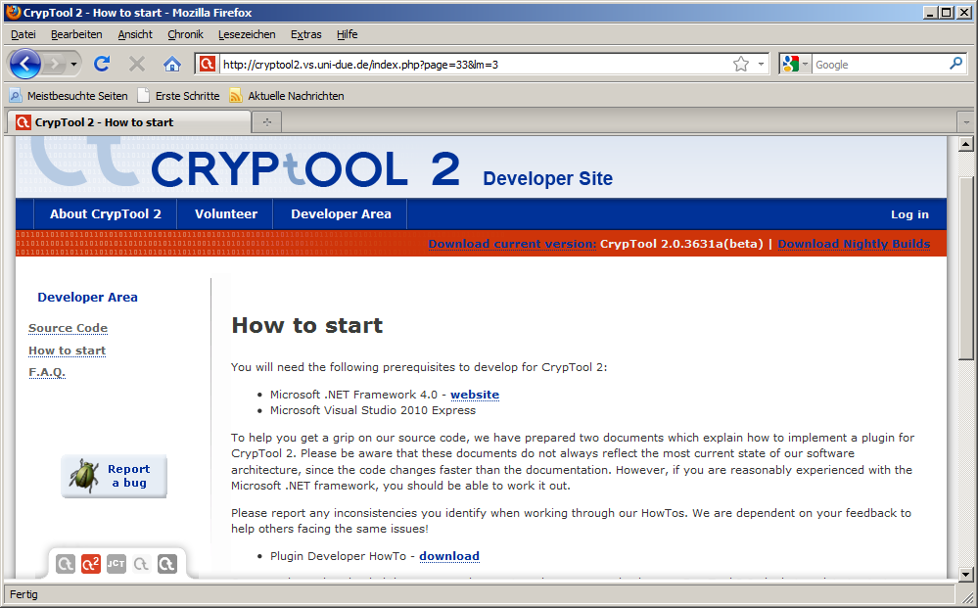
Mitmachen?
Visual Studio Express 2010
HowTo unter http://cryptool2.vs.uni-due.de/

Slide 15
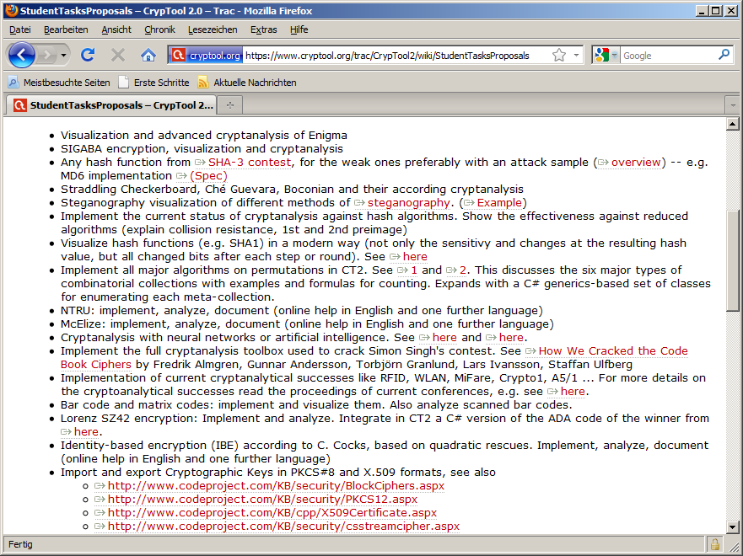
Mitmachen? (2)

